Slide 1
게임엔진프로그래밍응용
7. 2D 러너 2
청강문화산업대학교 게임콘텐츠스쿨
반 경 진

Slide 2
코로나 유의사항

Slide 3
코로나 유의 사항
2023학년도 1학기 방역 및 학사운영 방안
https://www.ck.ac.kr/archives/193175
2023학년도 1학기 국가공휴일 및 대학 행사 수업 대체 일정 공지
https://www.ck.ac.kr/archives/193109

Slide 4
온라인 수업 저작권 유의 사항

Slide 5
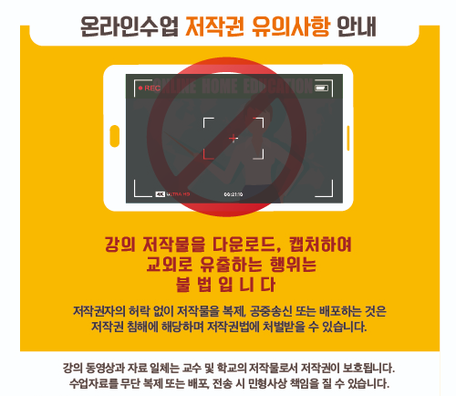
온라인 수업 저작권 유의 사항

Slide 6
UGUI
1
SceneManagement
2
중간 평가 과제물
3
Q & A
4
부록 : UI Toolkit Sample

Slide 7
UGUI

Slide 8
UGUI
UNITY UI
com.unity.ugui
Unity UI는 게임 및 애플리케이션용 사용자 인터페이스를 개발하기 위한 UI 툴킷입니다. 구성 요소와 게임 보기를 사용하여 사용자 인터페이스를 정렬, 위치 지정 및 스타일 지정하는 GameObject 기반 UI 시스템입니다
​ Unity UI를 사용하여 Unity 에디터에서 사용자 인터페이스를 생성하거나 변경할 수 없습니다
Notes:
즉시 모드 GUI(IMGUI)
https://docs.unity3d.com/ScriptReference/GUI.html
https://docs.unity3d.com/kr/2020.3/Manual/GUIScriptingGuide.html
https://docs.unity3d.com/Packages/com.unity.ugui@1.0/manual/UICanvas.html
UI 툴킷
https://docs.unity3d.com/kr/2021.3/Manual/UIElements.html

Slide 9
UGUI
Canvas
Canvas 는 모든 UI 요소가 있어야 하는 영역입니다 . Canvas는 Canvas 구성 요소가 있는 게임 개체이며 모든 UI 요소는 이러한 Canvas의 자식이어야 합니다
Canvas는 다른 게임 오브젝트와 동일한 방식으로 생성합니다. 계층 창에서 빈 공간을 마우스 오른쪽 단추를 클릭하거나 계층 창 맨 위의 Create 버튼을 클릭한 후 UI > Canvas를 선택하면 됩니다
​UI > Image 메뉴를 사용하여 Image와 같은 새 UI 요소를 생성하면 장면에 Canvas가 아직 없는 경우 자동으로 Canvas가 생성됩니다. UI 요소는 이 Canvas의 자식으로 생성됩니다
캔버스 영역은 장면 보기에서 사각형으로 표시됩니다. 이렇게 하면 게임 보기를 항상 표시할 필요 없이 UI 요소를 쉽게 배치할 수 있습니다.
Canvas를 생성할 경우 씬에는 EventSystem이라고 하는 다른 게임 오브젝트도 함께 추가됩니다. 이 게임 오브젝트에는 UI를 사용한 이벤트 및 상호 작용(예: 마우스 클릭)을 처리하는 특수 컴포넌트가 포함되어 있습니다. EventSystem은 사용하지 않더라도 씬 안에 그대로 두어야 하며, 그러지 않으면 Canvas에서 경고를 기록합니다.

Slide 10
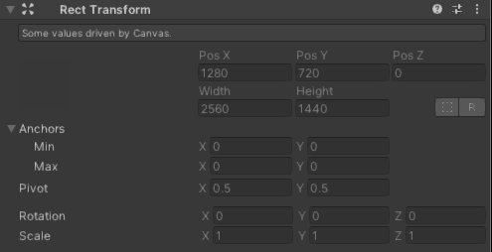
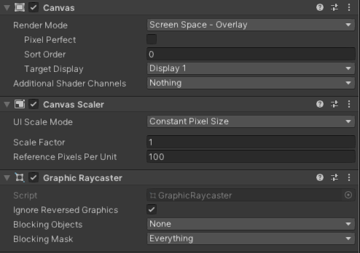
UGUI

Slide 11
UGUI
Rect Transform
Canvas 게임 오브젝트의 가장 큰 차이점은 다른 게임 오브젝트에서 볼 수 있는 Transform 대신에 Rect Transform 컴포넌트가 있다는 점입니다
Rect Transform은 역시 Transform에 해당하므로 스크립트에서 이를 Transform으로 활용할 수 있으나, 추가적 UI 데이터도 포함하고 있습니다. 특수한 종류의 Transform으로 간주하시면 됩니다.
Rect Transform 컴포넌트는 Transform 컴포넌트의 2D 레이아웃 버전입니다. Transform은 포인트 하나를 나타내지만, Rect Transform은 UI 요소를 안에 넣을 수 있는 Rect을 나타냅니다. Rect Transform의 상위 컴포넌트도 Rect Transform인 경우, Rect Transform이 상위 Rect에 대한 상대적인 포지션과 크기도 지정할 수 있습니다
일부 RectTransform 계산은 프레임 전체에서 수행된 최신 변경 사항이 반영되도록 하기 위해 UI 버텍스를 계산하기 직전 프레임 끝에서 수행됩니다. 따라서 첫 Start() 콜백과 첫 Update() 콜백에서는 아직 계산되지 않은 상태입니다. 이 문제는 Start() 콜백을 만들고 여기에 Canvas.ForceUpdateCanvases() 메서드를 추가하여 우회할 수 있습니다. 그러면 캔버스가 프레임 끝에서 업데이트되지 않고 메서드가 호출될 때 업데이트됩니다.
Notes:
https://docs.unity3d.com/Packages/com.unity.ugui@1.0/manual/class-RectTransform.html
https://docs.unity3d.com/kr/2020.3/Manual/UIBasicLayout.html

Slide 12
UGUI
Rect Transform Properties
Pos (X, Y, Z) | 앵커를 기준으로 한 사각형의 피벗 포인트 포지션입니다. 피벗 포인트 주변으로 사각형이 회전합니다.
Width/Height | 직사각형의 너비와 높이입니다.
Left, Top, Right, Bottom | 앵커를 기준으로 한 사각형 에지의 상대적인 포지션으로, 앵커에 의해 정의되는 사각형 안의 패딩이라고 생각할 수 있습니다. 앵커가 분리된 경우에 Pos 와 Width/Height 대신 표시됩니다(아래 참조). 이 옵션에 액세스하려면 RectTransform 컴포넌트 왼쪽 상단에 있는 Anchor Presets 상자를 클릭하십시오.
Anchors | 사각형 왼쪽 하단 모서리와 오른쪽 상단 모서리의 앵커 포인트입니다.
Min | 상위 사각형 크기의 일부로 정의되는 사각형 왼쪽 하단 모서리의 앵커 포인트입니다. 0,0은 상위 사각형 왼쪽 하단 모서리의 앵커에 해당하고 1,1은 상위 사각형 오른쪽 상단 모서리의 앵커에 해당합니다.
Max | 상위 사각형 크기의 일부로 정의되는 사각형 오른쪽 상단 모서리의 앵커 포인트입니다. 0,0은 상위 사각형 왼쪽 하단 모서리의 앵커에 해당하고 1,1은 상위 사각형 오른쪽 상단 모서리의 앵커에 해당합니다.

Slide 13
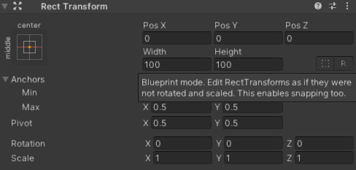
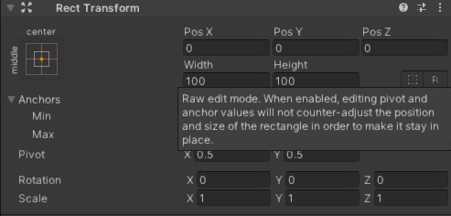
UGUI
Rect Transform Properties
Pivot | 피벗 포인트 주위로 사각형이 회전하며, 사각형 자체 크기의 일부로 정의됩니다. 0,0은 왼쪽 하단 모서리에 해당하고 1,1은 오른쪽 상단 모서리에 해당합니다.
Rotation | X, Y 및 Z 축을 따라 피벗 포인트를 중심으로 회전하는 오브젝트의 회전 각도(˚ 단위)입니다.
Scale | X, Y 및 Z 차원에서 오브젝트에 적용되는 스케일 팩터입니다.
Blueprint Mode | 회전되고 스케일되지 않는 것처럼 RectTransform을 편집합니다. 이 경우 스내핑도 활성화됩니다.
Raw Edit Mode | 활성화된 경우 피벗 및 앵커 값을 편집하면 사각형이 한 자리에 머무르도록 사각형의 포지션과 크기를 반대로 조정하지 않습니다.

Slide 14

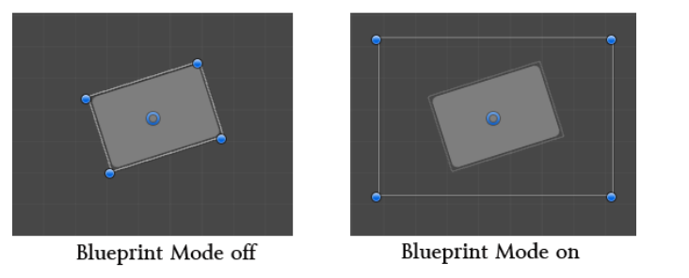
UGUI

Slide 15
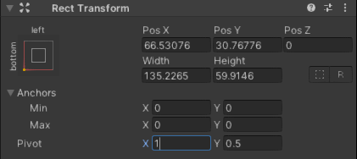
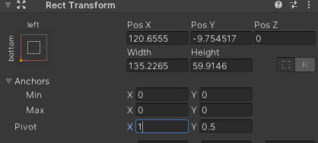
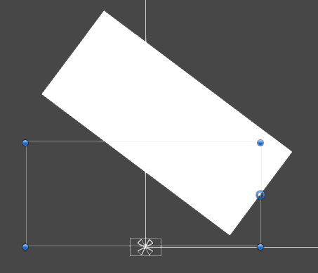
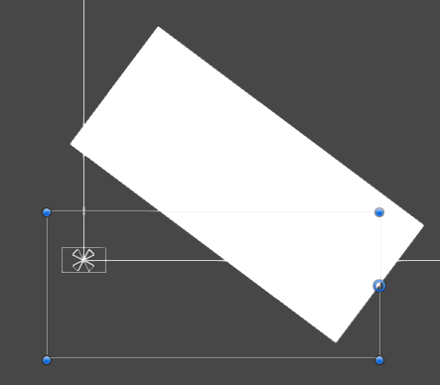
UGUI

Slide 16
UGUI
Render Mode
Screen Space – Overlay
기본 모드로, Unity에서 UI를 항상 게임 위에 표시합니다. 정보를 제공하려면 UI를 항상 위에 표시하는 편이 효과적이므로 대부분의 애플리케이션에서 이 모드를 사용합니다
Screen Space – Camera
카메라와 정렬을 이룬 평면 위에 UI를 표시합니다. 평면의 크기는 항상 화면을 가득 채우도록 지정되므로, 카메라를 움직이면 평면도 카메라를 따라 움직이면서 Overlay와 동일하게 나타납니다. 하지만, 평면은 화면의 위가 아니라 월드 안에 그려지므로 월드의 오브젝트가 UI 위에 그려질 수 있습니다
World Space
월드 안 임의의 위치에 평면을 그립니다. 예를 들어, 이 평면은 게임 내 컴퓨터의 화면, 월 등으로 사용하거나 캐릭터의 전면에서도 사용할 수 있습니다. 거리가 멀어질수록 UI의 크기가 작아지므로 3D 게임에서 더욱 유용한 모드입니다

Slide 17
UGUI
Canvas Scaler
화면 크기의 변화에 따른 UI의 확장 방식을 정의합니다. 게임을 실행하는 플레이어에 따라 해상도는 800x600 또는 1920x1080으로 맞출 수 있습니다. 모바일 앱에서는 가로 또는 세로 모드를 사용할 수 있습니다. 이러한 모든 옵션마다 서로 다른 화면 크기와 비율을 적용해야 합니다.
Constant Size(Pixel 또는 Physical)
화면의 크기나 형태와 관계없이 UI가 동일한 크기를 유지합니다. 어떤 화면에서든 UI를 읽을 수 있지만, 화면이 작을수록 UI가 비교적 더 많은 공간을 차지하게 됩니다. 따라서, 화면이 너무 작으면 여러 요소가 오버랩될 수 없습니다.
Scale with Screen Size
사용자가 레퍼런스 해상도(Reference Resolution)로 설정한 화면 크기에 따라 UI가 확장됩니다.
예를 들어, 레퍼런스 해상도를 800x600으로 설정하고 화면 너비가 1600픽셀인 경우 UI는 두 배 더 크게 확장됩니다. 이와 같이 UI는 화면 크기와 관계 없이 화면에서 항상 동일한 비율을 차지합니다.
이 모드의 단점은 UI의 기본 크기가 큰 게임을 작은 화면에서 플레이할 경우 UI가 너무 작아져 읽기 힘들 수도 있다는 것입니다. 또는, UI가 작은 화면에 맞게 조정된 게임을 큰 화면에서 플레이할 경우 UI가 흐릿해 보이거나 픽셀 단위로 보일 수도 있습니다.

Slide 18
UGUI
Graphic Raycaster
Canvas에 Raycaster를 하는 데 사용합니다. Raycaster는 Canvas의 모든 요소를 감시하여 그 중 하나에 충돌하였는지 여부를 결정합니다.
Graphic Raycaster Properties
Ignore Reversed Graphics | 레이캐스터가 후면 그래픽스를 무시할지 여부입니다.
Blocked Objects | 그래픽 레이캐스트를 막을 오브젝트 타입입니다.
Blocking Mask | 그래픽 레이캐스트를 막을 오브젝트 타입입니다.

Slide 19
UGUI
Visual Components
Text( – Text Mesh Pro)
레이블이라고도 하며 표시할 텍스트를 입력, Rich Text 설정
​Image
Sprite
Raw Image
Texture
Mask
자식 요소를 부모의 형태대로 제약(즉 “마스킹”)합니다. 따라서 자식이 부모보다 클 경우 부모에 들어맞는 자식의 일부분만이 보일 수 있게 됩니다
Effects
Shadow : Text 또는 Image 등의 그래픽 컴포넌트에 단순한 아웃라인 효과를 추가합니다. 그래픽 컴포넌트와 동일한 게임 오브젝트에 있어야 합니다.
Outline : 텍스트와 이미지같은 그래픽 컴포넌트에 간단한 외곽선 효과를 추가합니다. 그래픽 컴포넌트와 동일한 게임 오브젝트에 있어야 합니다.
Position as UV1 : 텍스트 및 이미지 그래픽스에 간단한 UV1 포지션 효과를 추가합니다.
Notes:
https://docs.unity3d.com/Packages/com.unity.ugui@1.0/manual/UIVisualComponents.html
https://docs.unity3d.com/kr/2020.3/Manual/StyledText.html
https://docs.unity3d.com/kr/2020.3/Manual/comp-UIEffects.html

Slide 20
UGUI
Interaction Components
Button( – Text Mesh Pro)
Toggle
​Toggle Group
Slider
Scrollbar
Dropdown( – Text Mesh Pro)
Input Field( – Text Mesh Pro)
Scroll Rect (Scroll View)
Notes:
https://docs.unity3d.com/Packages/com.unity.ugui@1.0/manual/UIInteractionComponents.html
https://docs.unity3d.com/kr/2020.3/Manual/UIInteractionComponents.html

Slide 21
UGUI
요소 그리기 순서
Canvas의 UI 요소는 계층 구조에 나타나는 것과 동일한 순서로 그려집니다. 첫 번째 자식이 먼저 그려지고 두 번째 자식이 다음에 그려지는 식입니다. 두 개의 UI 요소가 겹칠 경우 이전 요소 위에 나중에 표시되는 요소가 표시됩니다.
다른 요소 위에 표시되는 요소를 변경하려면 계층 구조에서 요소를 끌어서 순서를 변경하기만 하면 됩니다.
Transform 구성 요소에서 SetAsFirstSibling, SetAsLastSibling 및 SetSiblingIndex 메서드를 사용하여 스크립팅에서 순서를 제어할 수도 있습니다
Notes:
https://docs.unity3d.com/ScriptReference/Transform.SetAsFirstSibling.html
https://docs.unity3d.com/ScriptReference/Transform.SetAsLastSibling.html
https://docs.unity3d.com/ScriptReference/Transform.SetSiblingIndex.html

Slide 22
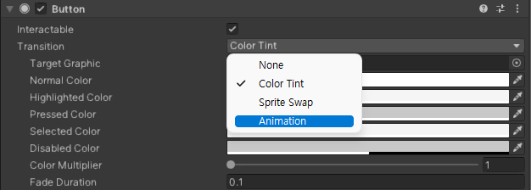
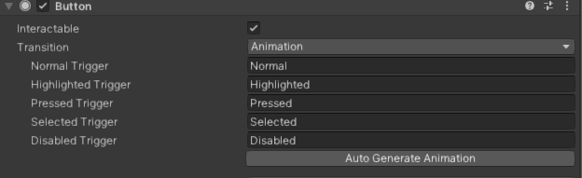
UGUI
Animation Integration
Unity의 애니메이션 시스템을 사용하여 컨트롤 상태의 각 전환을 완벽하게 애니메이션화할 수 있습니다
Notes:
https://docs.unity3d.com/kr/2020.3/Manual/UIAnimationIntegration.html

Slide 23
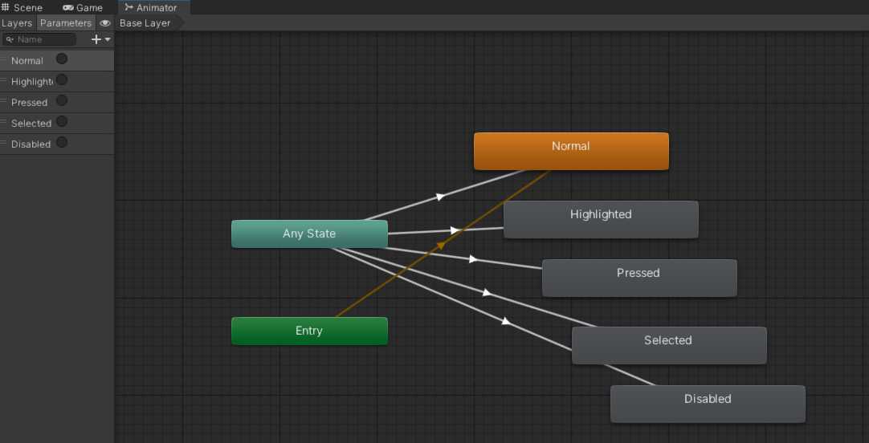
UGUI

Slide 24
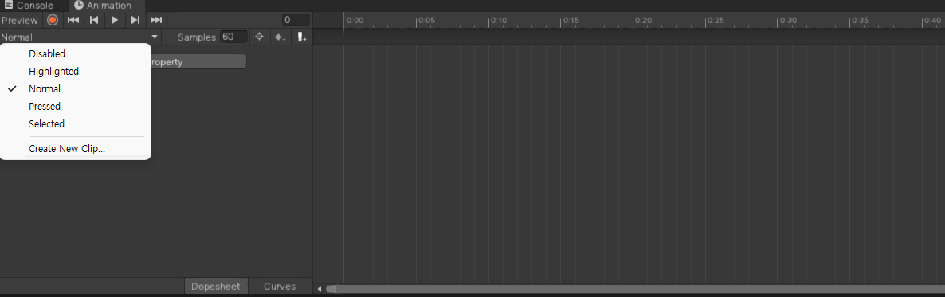
UGUI

Slide 25
UGUI
Panel
Rect Transform, Image(Maskable)
Layout Group
Grid Layout Group, Horizontal Layout Group, Vertical Layout Group
Layout Element
Content Size Fitter, Aspect Ratio Fitter
Notes:
https://docs.unity3d.com/kr/2020.3/Manual/script-LayoutElement.html

Slide 26
SceneManagement

Slide 27
SceneManagement
UnityEngine.SceneManagement
SceneManager
런타임에 Scene 을 관리
Static Properties
sceneCount | 현재 로드된 총 Scene 수
sceneCountInBuildSettings | 빌드 세팅에서 설정된 Scene 수
Notes:
https://docs.unity3d.com/kr/2020.3/ScriptReference/SceneManagement.SceneManager.html
SceneManagerAPI
https://docs.unity3d.com/kr/2020.3/ScriptReference/SceneManagement.SceneManagerAPI.html
SceneUtility
https://docs.unity3d.com/kr/2020.3/ScriptReference/SceneManagement.SceneUtility.html

Slide 28
SceneManagement
Static Method
CreateScene | 런타임에 지정된 이름으로 빈 새 Scene을 만듭니다.
GetActiveScene | 현재 활성화된 Scene을 가져옵니다.
GetSceneAt | SceneManager의 로드된 Scene 목록에서 인덱스로 Scene을 가져옵니다
GetSceneByBuildIndex | 빌드 인덱스로 Scene을 가져옵니다.
GetSceneByName | Scene 이름으로 로드된 Scene을 가져옵니다.
GetSceneByPath | 지정된 파일 경로로 Scene을 가져옵니다.
LoadScene | 이름 또는 인덱스로 빌드 설정에 세팅된 Scene을 로드합니다.
LoadSceneAsync | 이름 또는 인덱스로 빌드 설정에 세팅된 Scene을 비동기(백그라운드)로 로드합니다.
MergeScenes | Scene을 병합합니다.(sourceScene, destinationScene)
MoveGameObjectToScene | 게임 오브젝트를 현재 Scene에서 새 Scene으로 이동합니다.
SetActiveScene | Scene을 활성화하도록 설정합니다.
UnloadSceneAsync | 주어진 Scene과 관련된 모든 게임오브젝트를 파괴하고 SceneManager의 로드된 Scene 목록 Scene을 제거합니다.

Slide 29
SceneManagement
Events
activeSceneChanged | 활성 Scene이 변경될 때
sceneLoaded | Scene이 로드될 때
sceneUnloaded | Scene이 언로드될 때

Slide 30
SceneManagement
Scene
*.unity 파일의 런타임 데이터 구조체
변수
buildIndex
isDirty - Scene이 수정되면 true를 반환
isLoaded
name
path
rootCount
Public Method
GetRootGameObjects
IsValid
Operator
operator !=
operator ==
Notes:
https://docs.unity3d.com/kr/2020.3/ScriptReference/SceneManagement.SceneManager.html
SceneManagerAPI
https://docs.unity3d.com/kr/2020.3/ScriptReference/SceneManagement.SceneManagerAPI.html
SceneUtility
https://docs.unity3d.com/kr/2020.3/ScriptReference/SceneManagement.SceneUtility.html

Slide 31
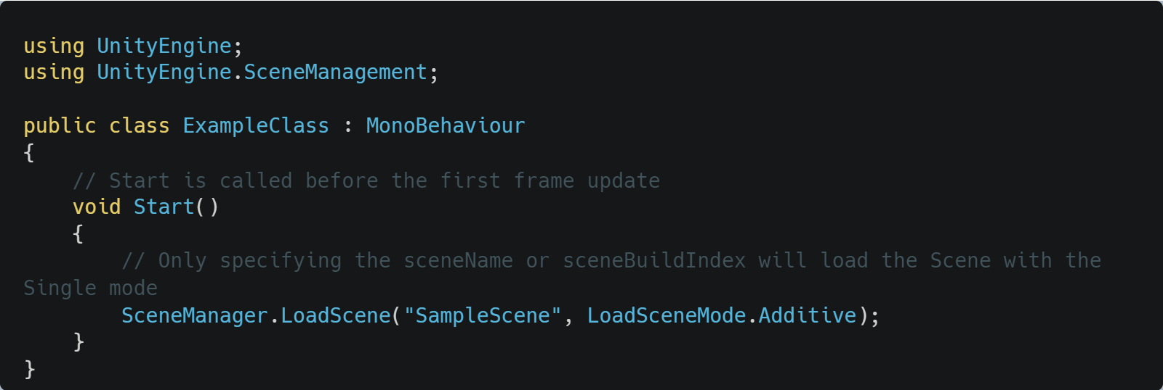
SceneManagement
Notes:
https://docs.unity3d.com/kr/2020.3/ScriptReference/SceneManagement.SceneManager.LoadScene.html

Slide 32
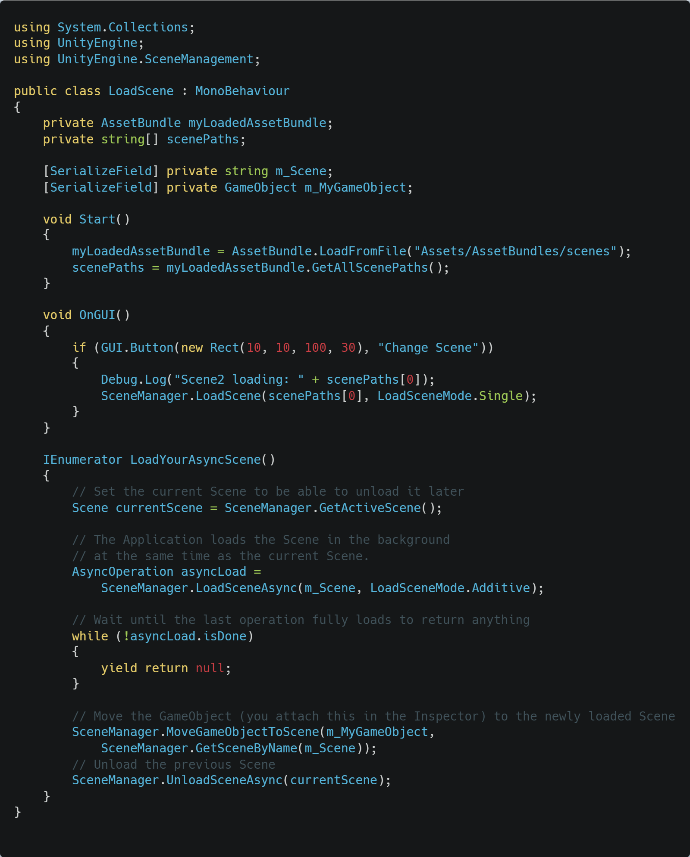
SceneManagement
Notes:
Load an assetbundle which contains Scenes.
When the user clicks a button the first Scene in the assetbundle is loaded and replaces the current Scene.

Slide 33
SceneManagement
Notes:
Load an assetbundle which contains Scenes.
When the user clicks a button the first Scene in the assetbundle is loaded and replaces the current Scene.

Slide 34
SceneManagement
Notes:
Load an assetbundle which contains Scenes.
When the user clicks a button the first Scene in the assetbundle is loaded and replaces the current Scene.

Slide 35
중간 평가 과제물

Slide 36
중간 평가 과제물
2D 러너
Scene 구성
시작 Scene(이름, 학번), 게임 Scene,(결과 씬)
한 개 이상 기능 추가 또는 기존 기능 변경
추가 및 변경 기능 설명 PPT
제출물
프로젝트 폴더(Assets, Packages, ProjectSettings) + 추가 기능 설명 PPT
이름(학번).zip
이메일 제출
다음 강의 시간 (4월26일 9시) 전까지
ibanho@gmail.com
Notes:
https://docs.unity3d.com/kr/2020.3/ScriptReference/SceneManagement.SceneManager.html

Slide 37
Q & A

Slide 38
Q & A
UnityEngine Editor
C# 프로그래밍
탄막 슈팅
2D 러너
중간 과제 제출

Slide 39
UI Toolkit

Slide 40
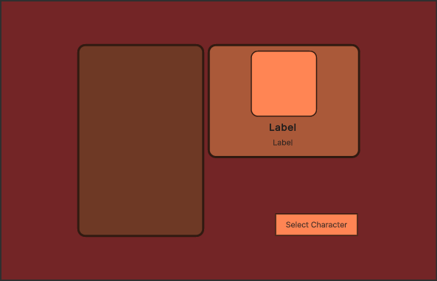
UI Toolkit

Slide 41
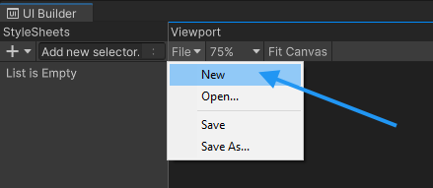
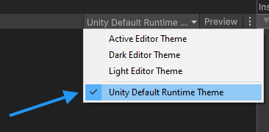
UI Toolkit
Window > UI Toolkit > UI Builder
뷰포트 왼쪽 상단에 있는 File > New 를 사용하여 새 UXML 문서를 생성
게임 UI를 개발할 때는 항상 UI 빌더 뷰포트 오른쪽 상단에 있는 Unity Default Runtime Theme을 선택.
에디터 및 런타임 테마의 기본 폰트 크기와 컬러는 서로 다르며, 이는 레이아웃에 영향을 미칩니다.

Slide 42
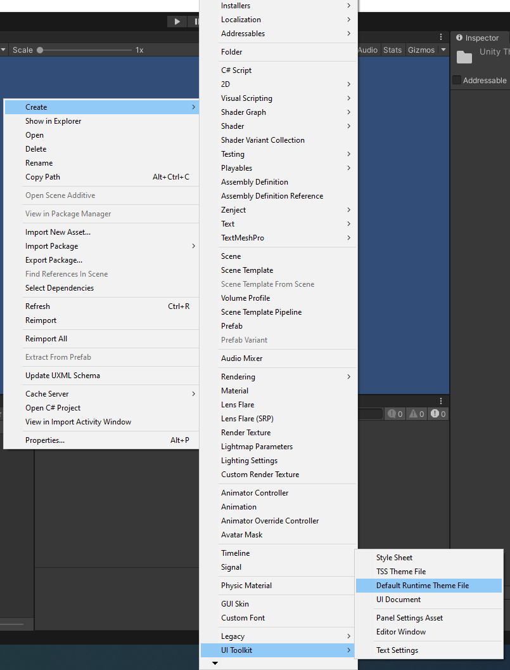
UI Toolkit
UnityDefaultRuntimeTheme
Project Window
Create > UI Toolkit > Default Runtime Theme File

Slide 43
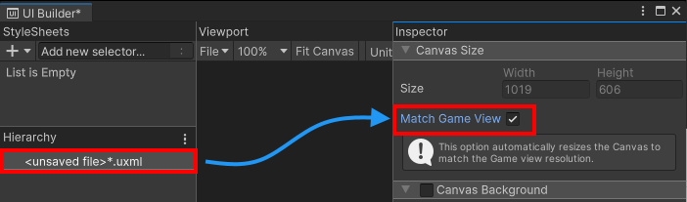
UI Toolkit
Hierarchy 에서 UXML 파일을 선택하고 Match Game View 체크박스를 활성화.
이미 설정되어 있지 않은 경우 Unity 에디터를 가로 해상도로 설정.

Slide 44
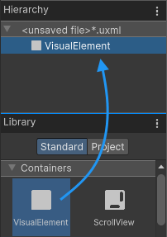
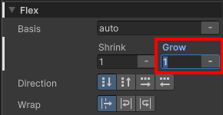
UI Toolkit
새 요소는 화면 전체를 커버해야 하므로, flex-grow 프로퍼티를 1로 설정해야 합니다. 계층 구조에서 요소를 선택하고 오른쪽 인스펙터 패널에서 Flex라는 레이블이 있는 폴드아웃을 찾으십시오. Grow의 값을 0에서 1로 변경하십시오.

Slide 45

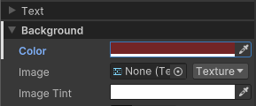
UI Toolkit
이 VisualElement의 모든 자식을 화면 중앙에 정렬하려면 VisualElement의 Align 프로퍼티를 변경하십시오. Align Items와 Justify Content를 모두 center로 설정해야 합니다.
마지막으로 Background > Color에서 배경색을 선택할 수 있습니다. 이 단계는 선택 사항입니다. 이 예에서는 #732526을 컬러로 사용했습니다.

Slide 46
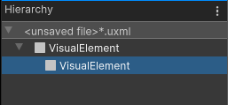
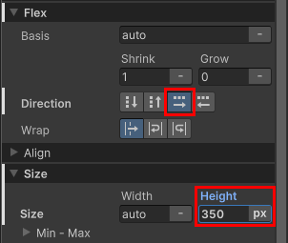
UI Toolkit
기존 VisualElement 아래에 새 VisualElement를 만드십시오. 이는 UI의 왼쪽 및 오른쪽 섹션을 위한 부모 컨테이너가 됩니다.
새 요소의 flex-direction 프로퍼티를 row로 설정하십시오(기본값: column). 또한 픽셀 높이를 350픽셀로 고정해야 합니다.

Slide 47
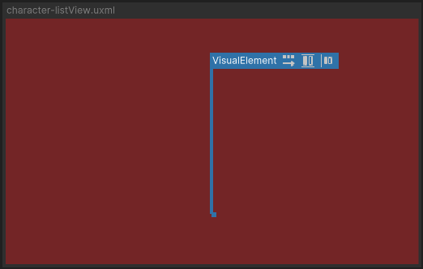
UI Toolkit

Slide 48
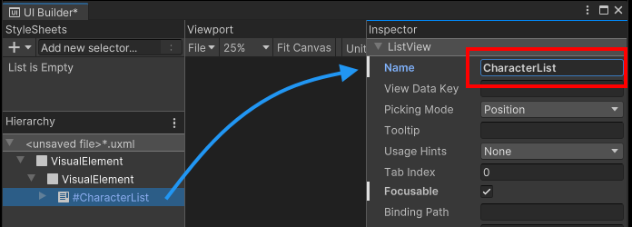
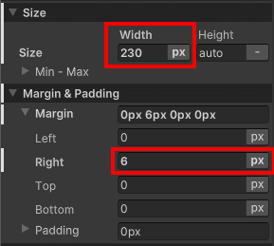
UI Toolkit
Library에서 ListView 컨트롤을 선택하고 방금 만든 VisualElement 아래에 자식으로 추가
요소를 선택하고 인스펙터의 CharacterList 이름을 할당
리스트의 너비를 230픽셀로 고정
다음으로 만들 요소와 어느 정도 간격을 둘 수 있도록 오른쪽에 6픽셀 너비의 마진을 설정

Slide 49
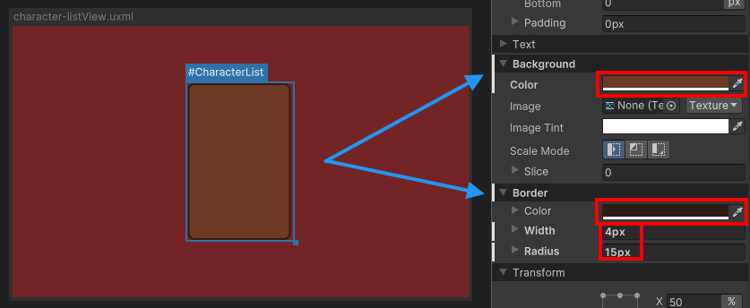
UI Toolkit
배경색을 #6E3925로, 테두리 컬러를 #311A11로 설정했으며, 테두리 너비는 4픽셀로, 반지름은 15픽셀로 설정

Slide 50
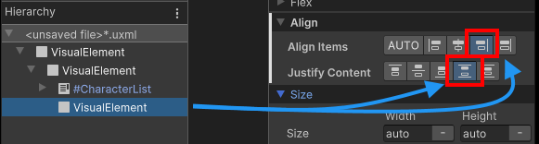
UI Toolkit
CharacterList와 같은 부모 아래에 새 VisualElement를 추가
이 VisualElement는 캐릭터 세부 사항 패널과 버튼을 포함
Align 폴드아웃 아래에서 Align Items 설정을 flex-end로, Justify Content를 space-between으로 변경

Slide 51
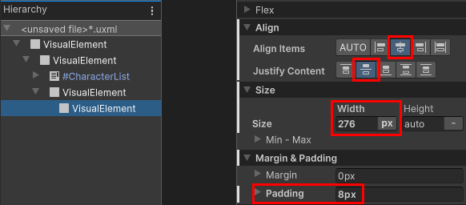
UI Toolkit
이 새 컨테이너에 새로운 VisualElement를 추가.
이 VisualElement는 캐릭터 세부 사항 패널
사용자가 왼쪽 리스트에서 캐릭터를 선택하면 이 패널은 캐릭터의 초상, 이름과 클래스를 표시
너비를 276픽셀로 고정하고, Align Items와 Justify Content를 center로 전환.
8픽셀 너비의 패딩을 추가
배경색을 #AA5939로, 테두리 컬러를 #311A11
너비와 반지름을 각각 4px와 15px로 설정

Slide 52
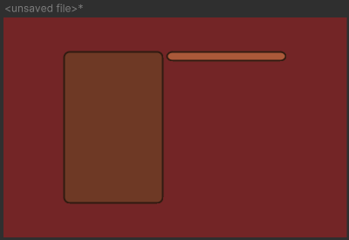
UI Toolkit

Slide 53
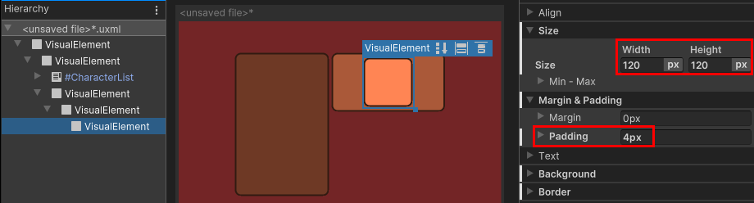
UI Toolkit
새 VisualElement를 추가
120x120픽셀의 고정된 크기를 할당
4픽셀의 패딩을 설정
테두리가 #311A11이고 배경색이 #FF8554이며, 너비와 반지름이 각각 2픽셀, 15픽셀

Slide 54
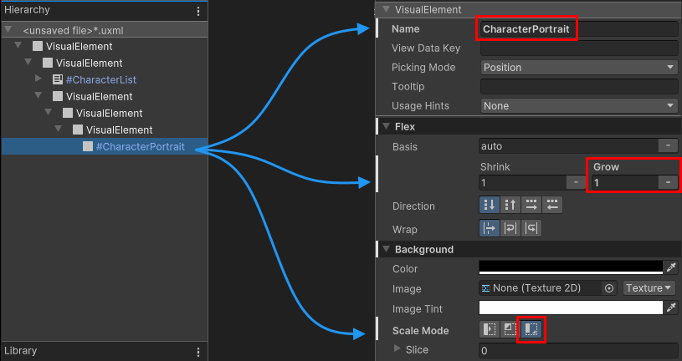
UI Toolkit
새 VisualElement를 자식으로 추가.
이름을 CharacterPortrait로 지정
Flex > Grow를 1로 설정.
Background > Scale Mode에서 확대/축소 모드를 scale-to-fit으로 변경

Slide 55
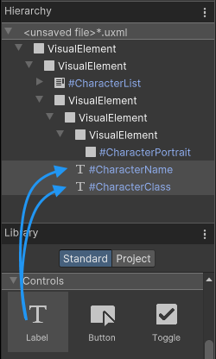
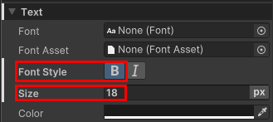
UI Toolkit

Slide 56
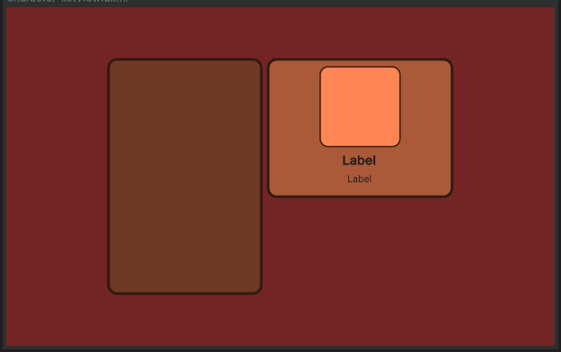
UI Toolkit

Slide 57
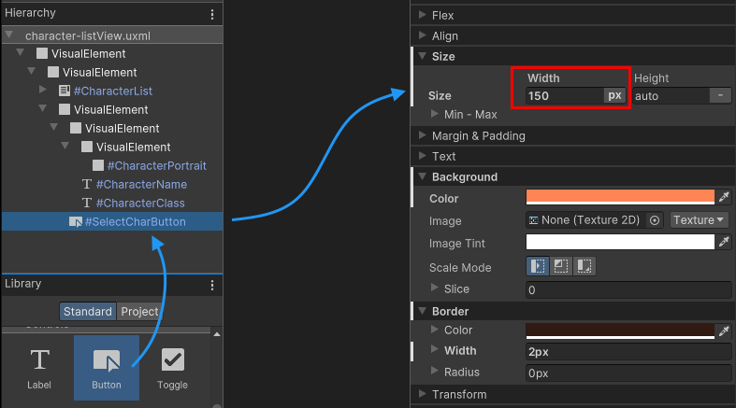
UI Toolkit

Slide 58
UI Toolkit

Slide 59
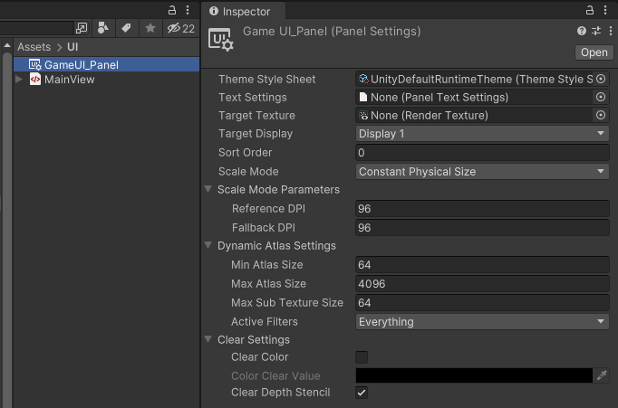
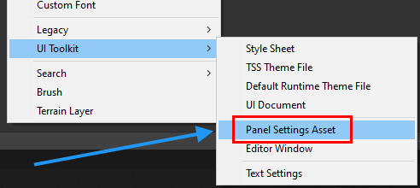
UI Toolkit
Create > UI Toolkit > Panel Settings Asset
새로 만든 파일의 이름을 GameUI_Panel로 지정

Slide 60
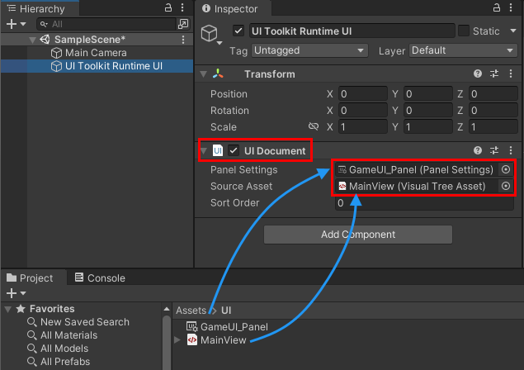
UI Toolkit
게임 오브젝트를 만들어
해당 게임 오브젝트에
UIDocument 컴포넌트를 부착

Slide 61
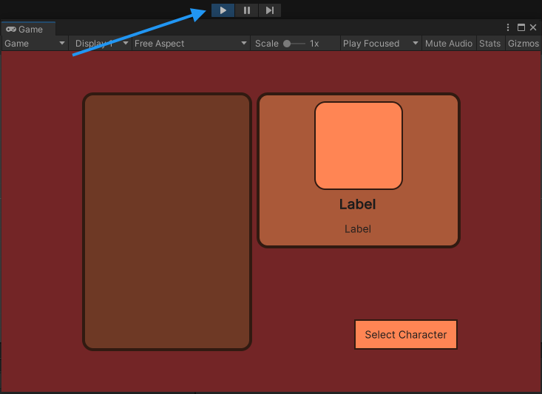
UI Toolkit

Slide 62
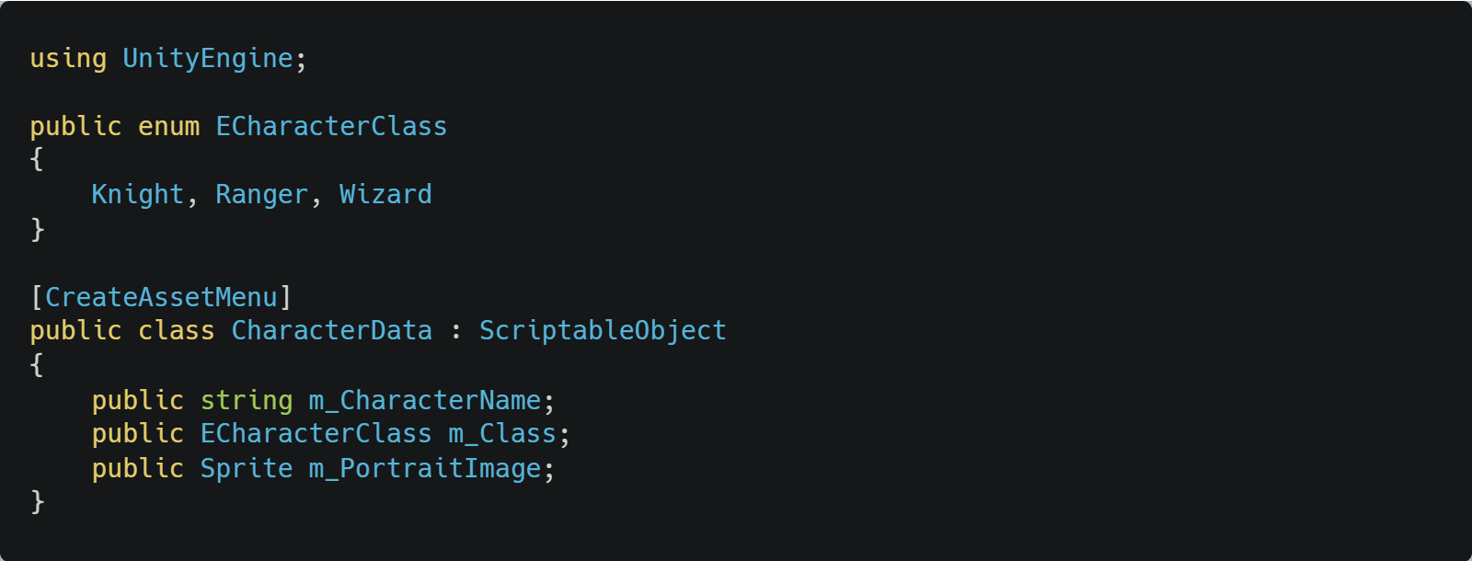
UI Toolkit
Assets/Scripts/CharacterData.cs

Slide 63
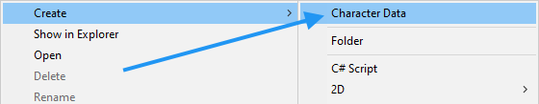
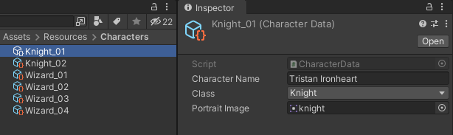
UI Toolkit

Slide 64

UI Toolkit
리스트 엔트리 UI 템플릿 만들기

Slide 65
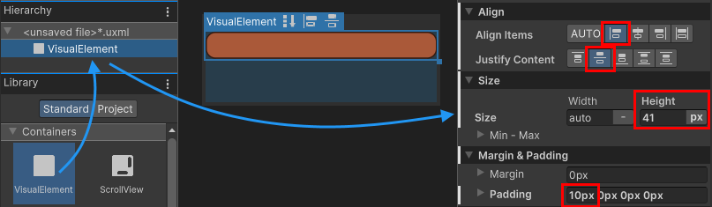
UI Toolkit
배경을 위한 VisualElement를 추가하고, 높이를 41픽셀로 고정
Align 폴드아웃을 열고 Align Items를 left로, Justify Content를 center로 설정
10픽셀의 왼쪽 패딩을 설정
배경색을 #AA5939로 설정하고 너비가 2픽셀, 반지름이 15픽셀이며 컬러가 #311A11로 설정된 테두리를 추가

Slide 66
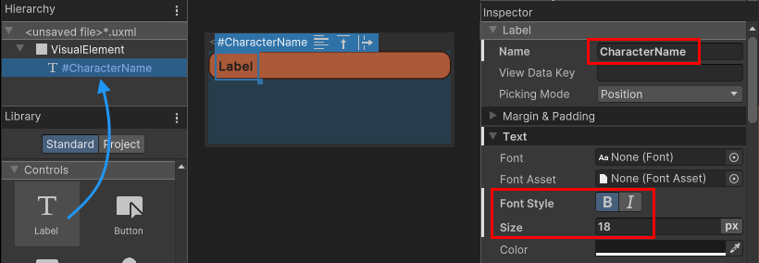
UI Toolkit
VisualElement의 자식으로 레이블을 추가
이름을 CharacterName으로 지정
Font Style을 bold로 설정하고 폰트 크기는 18로 설정
Assets/UI/ListEntry.uxml로 저장

Slide 67
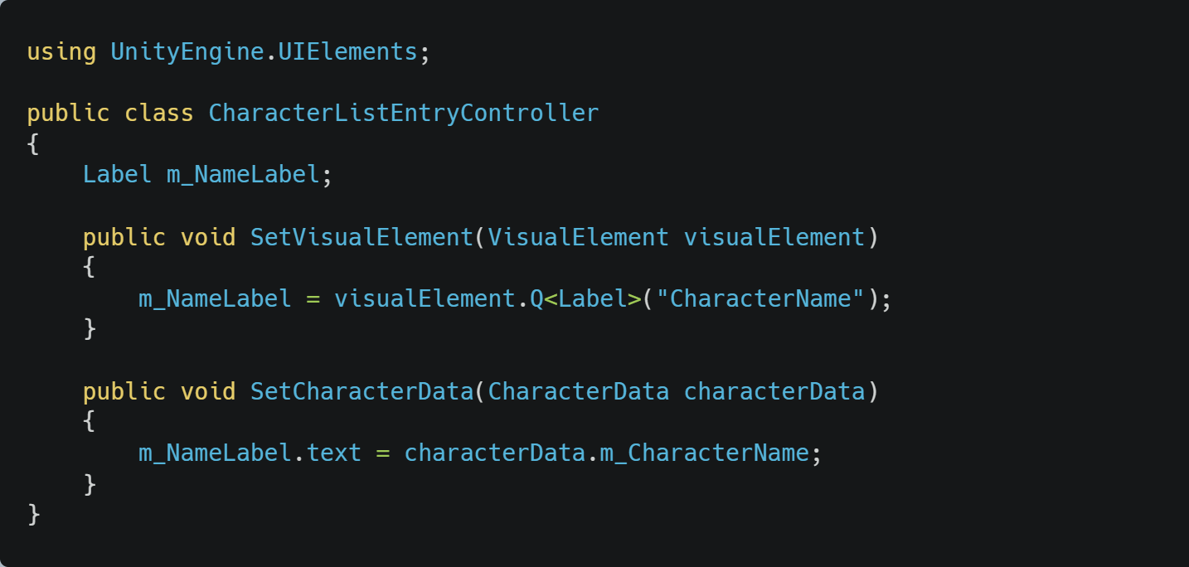
UI Toolkit
Assets/Scripts/UI/CharacterListEntryController.cs

Slide 68
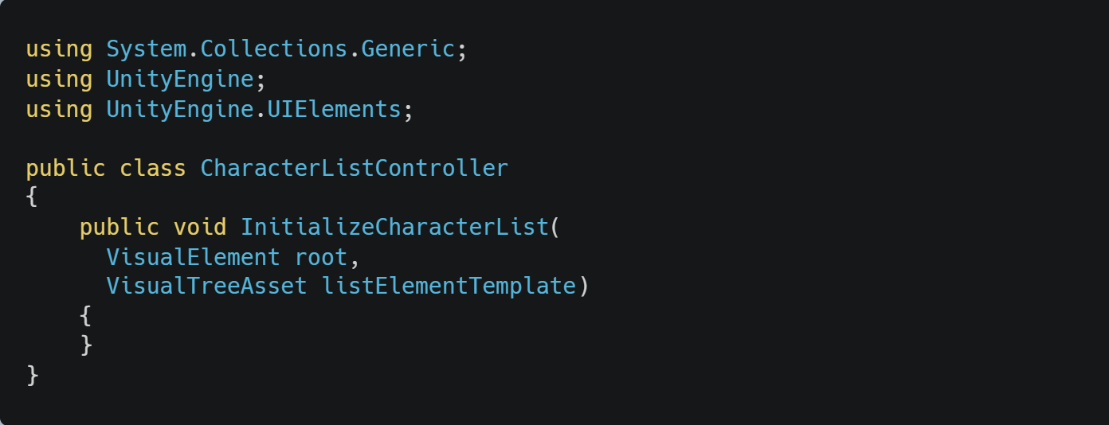
UI Toolkit
Assets/Scripts/UI/CharacterListController.cs

Slide 69

UI Toolkit
Assets/Scripts/UI/MainView.cs

Slide 70

UI Toolkit

Slide 71

UI Toolkit
CharacterListController .cs

Slide 72
UI Toolkit

Slide 73
UI Toolkit

Slide 74
UI Toolkit

Slide 75
UI Toolkit

Slide 76
UI Toolkit

Slide 77

UI Toolkit

